Slide 1
WebRTC介绍
介绍人：方龙

Slide 2
01
WebRTC是什么？
Contents
目 录
02
WebRTC能做什么？
03
WebRTC如何使用？

Slide 3
WebRTC是什么？
第一部分

Slide 4

目的
WebRTC是Google于2011年发布的一个开源项目，它提供基于API的Web浏览器和移动应用程序之间的通信，包括音频、视频和数据的传输。 它消除了对本机插件和应用程序安装的依赖，使这些连接易于使用，并得到所有主要浏览器和移动操作系统的支持。
在过去的几年中，WebRTC在技术社区中的应用迅速发展。 Facebook、Amazon和Google都是实现WebRTC的主要技术公司之一，这些公司实现了WebRTC，从而使他们的Web应用程序更快、更可靠和更安全。WebRTC还提供现成的解决方案，可以轻松地与其他软件集成。

Slide 5
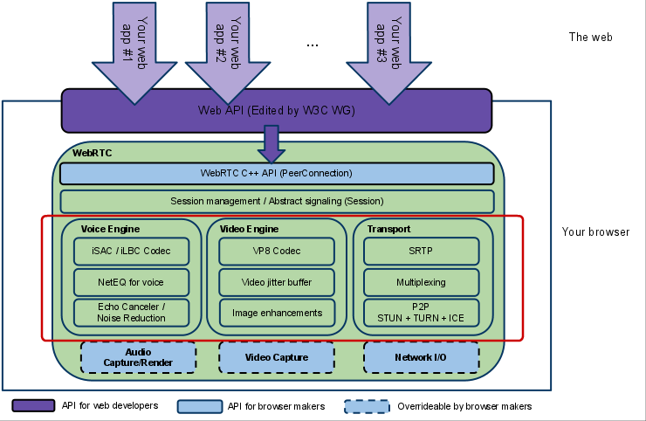
WebRTC架构图

Slide 6
WebRTC架构组件介绍
Your Web App
Transport / Session
Web开发者开发的程序，Web开发者可以基于集成WebRTC的浏览器提供的web API开发基于视频、音频的实时通信应用。
传输/会话层
会话层组件采用了libjingle库的部分组件实现，无须使用xmpp/jingle协议
Web API
VoiceEngine
面向第三方开发者的WebRTC标准API（Javascript），使开发者能够容易地开发出类似于网络视频聊天的web应用
音频引擎是包含一系列音频多媒体处理的框架，包括从视频采集卡到网络传输端等整个解决方案。
WebRTC Native C++ API
VideoEngine
本地C++ API层，使浏览器厂商容易实现WebRTC标准的Web API，抽象地对数字信号过程进行处理。
WebRTC视频处理引擎
VideoEngine是包含一系列视频处理的整体框架，从摄像头采集视频到视频信息网络传输再到视频显示整个完整过程的解决方案。

Slide 7
WebRTC能做什么？
第二部分

Slide 8
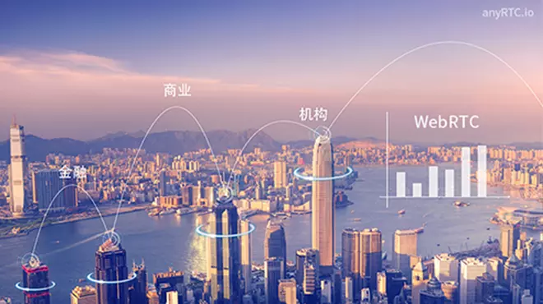
WebRTC商用价值
具有音频和视频呼叫的服务是WebRTC技术的主要应用类型，WebRTC的灵活性使其适用于各种商业领域。

Slide 9
WebRTC的功能
高清视频通信
消息传递和文件共享
WebRTC提供在浏览器之间实现安全的数据流，包括音频和视频
WebRTC通过直接提供数据，建立安全连接，共享数据，无需在云或数据中心存储文件
移动到移动连接
电话到浏览器的连接
移动应用程序可以使用Web界面，因此WebRTC不仅限于在桌面Web浏览器上运行；Native库适用于Android和iOS
WebRTC可以在公共交换电话网络和浏览器之间建立连接。 HTML5 API和SIP网关用于从单个位置进行呼叫
机器到机器连接
当涉及到物联网时，WebRTC可以与智能设备集成以实现所需的功能

Slide 10

WebRTC与医疗保健
实时视频反馈可以应用于诸如电话会议医生 - 患者预约，远程治疗会话，群体治疗电话会议，临床会议和手术室的远程观察等用例。

Slide 11
WebRTC如何使用？
第二部分

Slide 12


如何使用WebRTC
WebRTC易于使用，只需极少步骤便可建立媒体会话。有些消息在浏览器和服务器之间流动，有些则直接在两个浏览器（成为对等端）之间流动

Slide 13
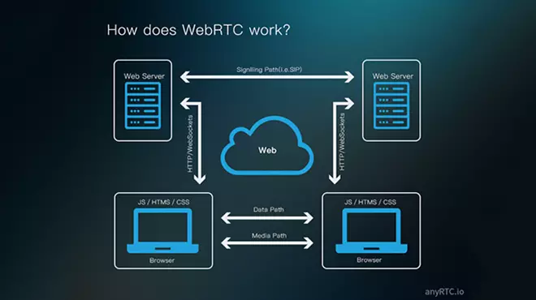
WebRTC工作原理
WebRTC的主要焦点是在参与者之间提供实时音频和视频通信，参与者使用Web浏览器开始对话，相互定位并绕过防火墙（如果有的话）。WebRTC利用嵌入浏览器中的JavaScript API和HTML5。

Slide 14
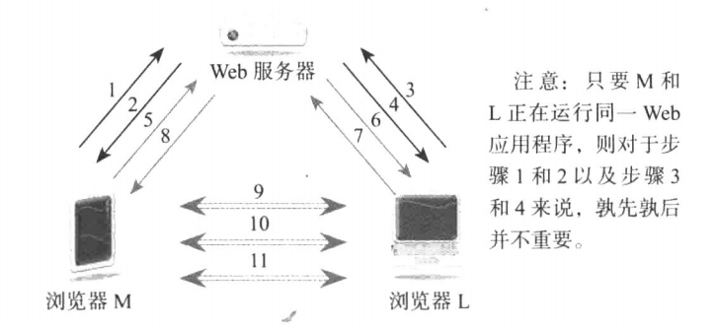
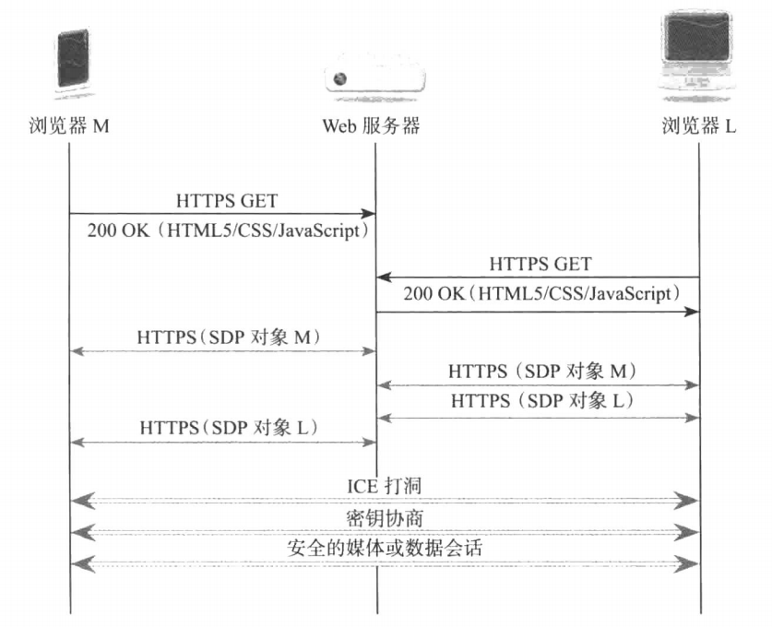
建立WebRTC会话
建立WebRTC会话连接步骤
WebRTC三角形会话具体的调用流程

Slide 15
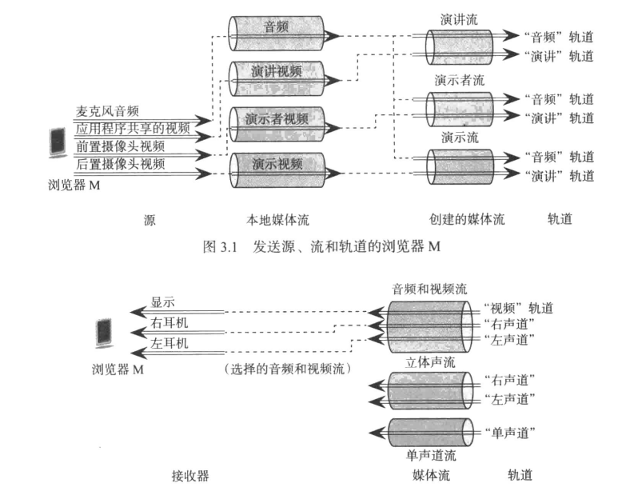
WebRTC中的媒体介绍
轨道（MediaStreamTrack，代表设备或录制内容可返回的单一类型的媒体，唯一关联一个“源”，WebRTC不能直接访问或控制“源”，对“源”的一切控制都通过轨道实施；一个“源”可能对应多个轨道对象）
流（MediaStream，轨道对象的集合）

Slide 16
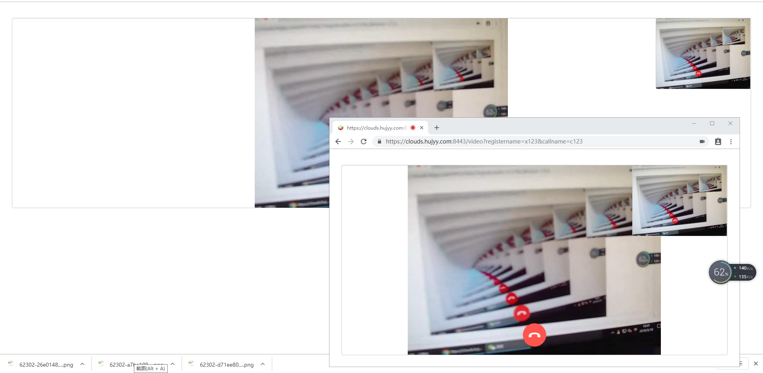
测试demo效果

Slide 17
WebRTC中的服务器
信令
打洞（STUN和TURN）
WebRTC要求在两个对等端建立双向的信令通道，通常有三种方式来传输WebRTC信令。
简单地说，信令就是协调通讯的过程
解决浏览器位于网络地址转换设备（NAT）传输问题.

Slide 18
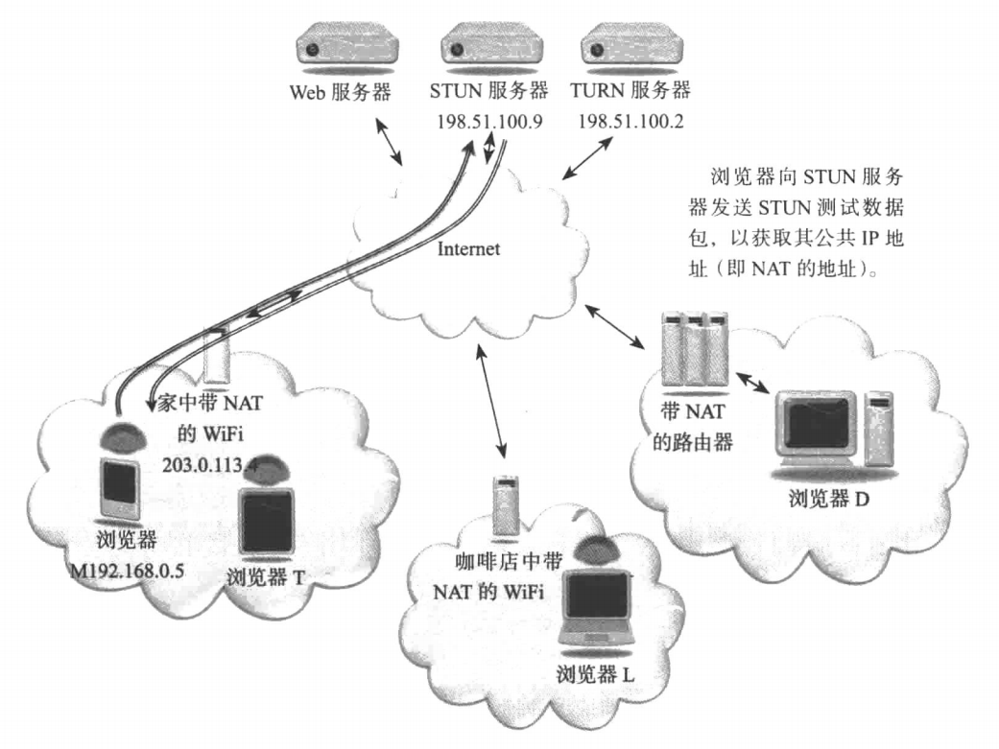
STUN服务器
STUN，Session Traversal Utilities for NAT，称为NAT会话遍历实用工具服务器。简单地说，就是获取内网设备的最外层NAT（公共ip地址）信息

Slide 19
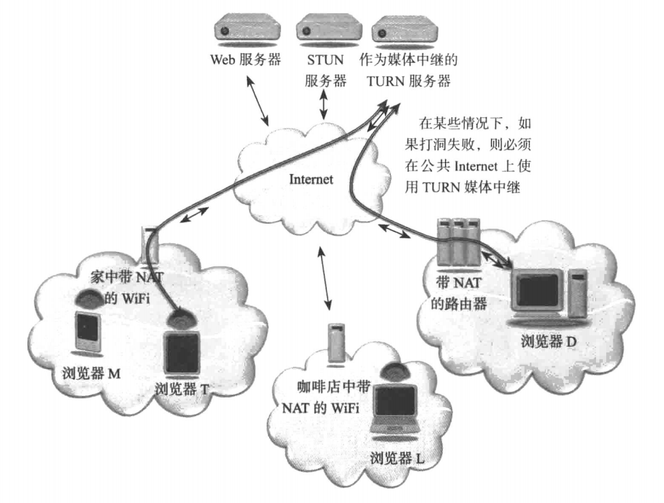
TURN服务器
TURN，Traversal Using Relay around NAT，称为中继型NAT遍历服务器。

Slide 20
THANKS
谢谢观看

